Slide 1

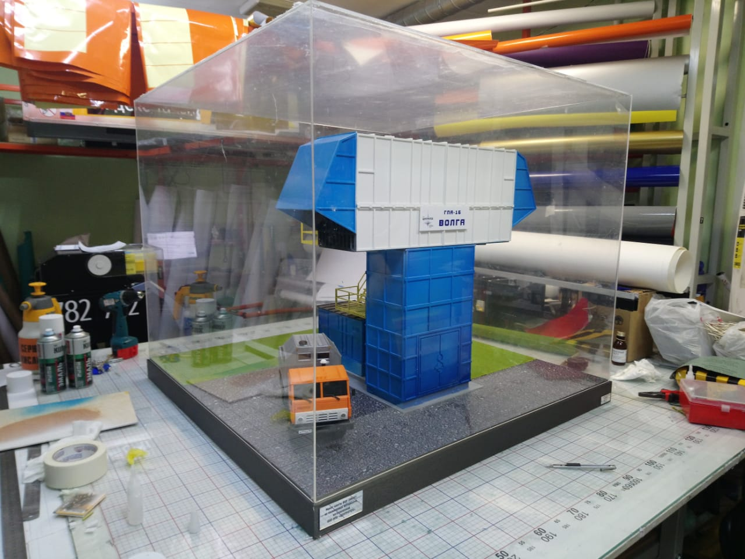
МАКЕТ ВЕНТИЛЯЦИОННОЙ УСТАНОВКИ
THE LAYOUT OF THE VENTILATION UNIT

Slide 2
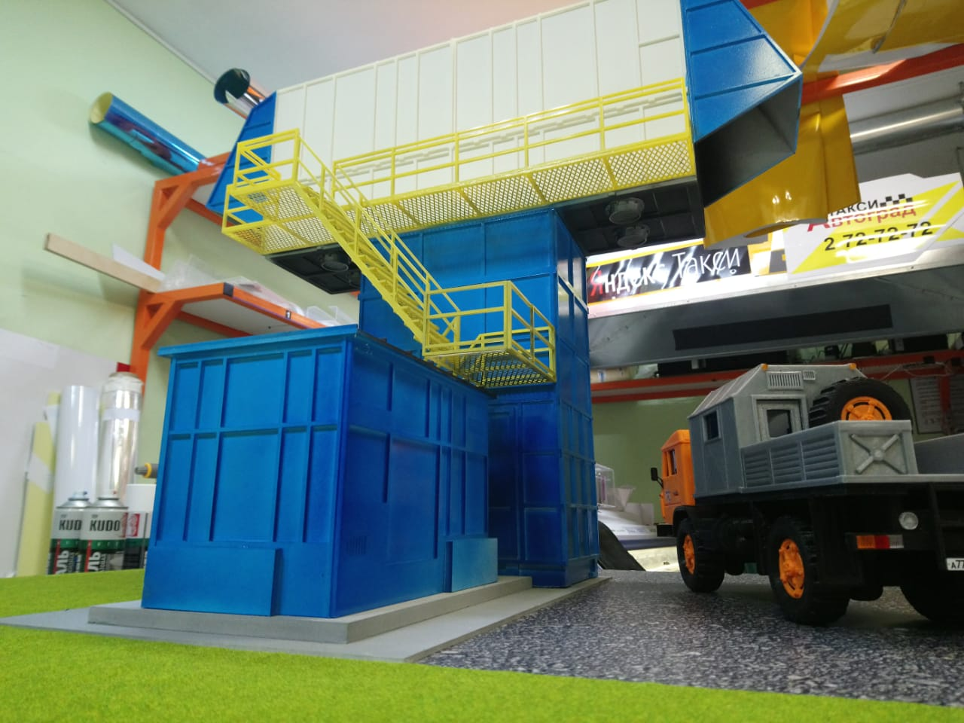
Макет создан в масштабе 1:20 по чертежам Заказчика. Общие размеры макета: 1000х1000х1000 мм, включая прозрачный бокс из акрилового стекла.
The layout is created in 1:20 scale according to the customer's drawings. The total size of the layout: 1000х1000х1000 mm, including a clear box made of acrylic glass.

Slide 3
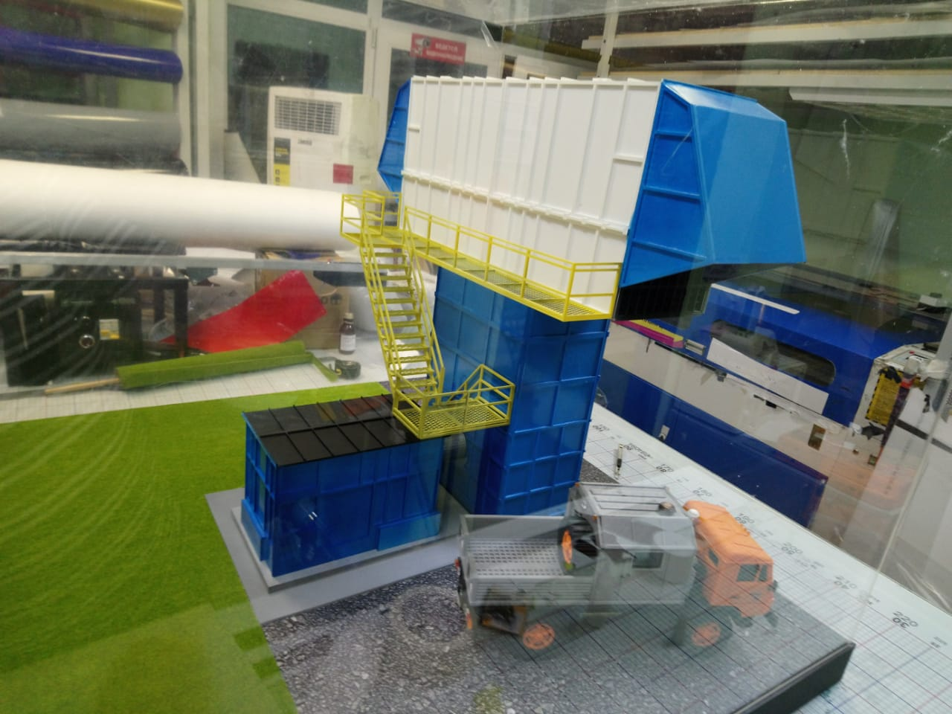
Макет изготовлен из современных материалов: пластиков ПВХ, ПЭТ, акрилового стекла, широко применена 3D-печать из пластика PLA
The layout is made of modern materials: PVC plastics, PET, acrylic glass, widely applied 3D printing plastic PLA

Slide 4
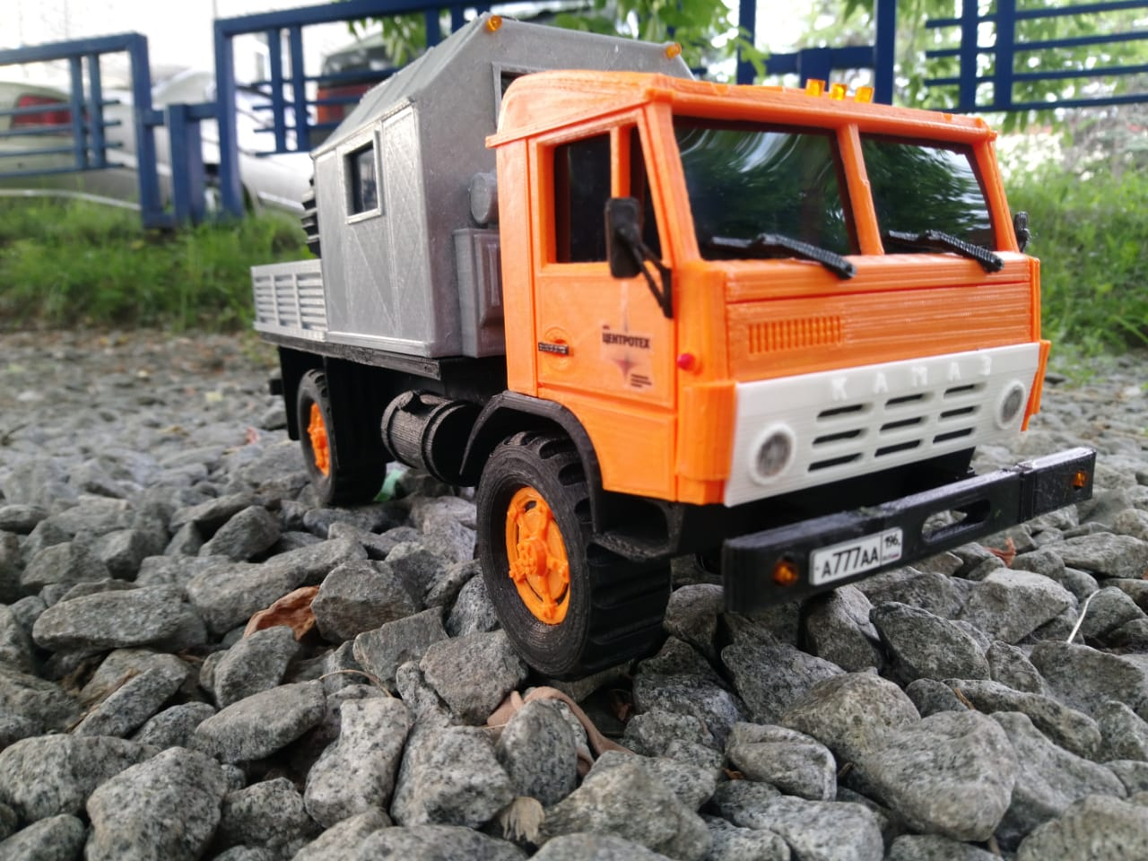
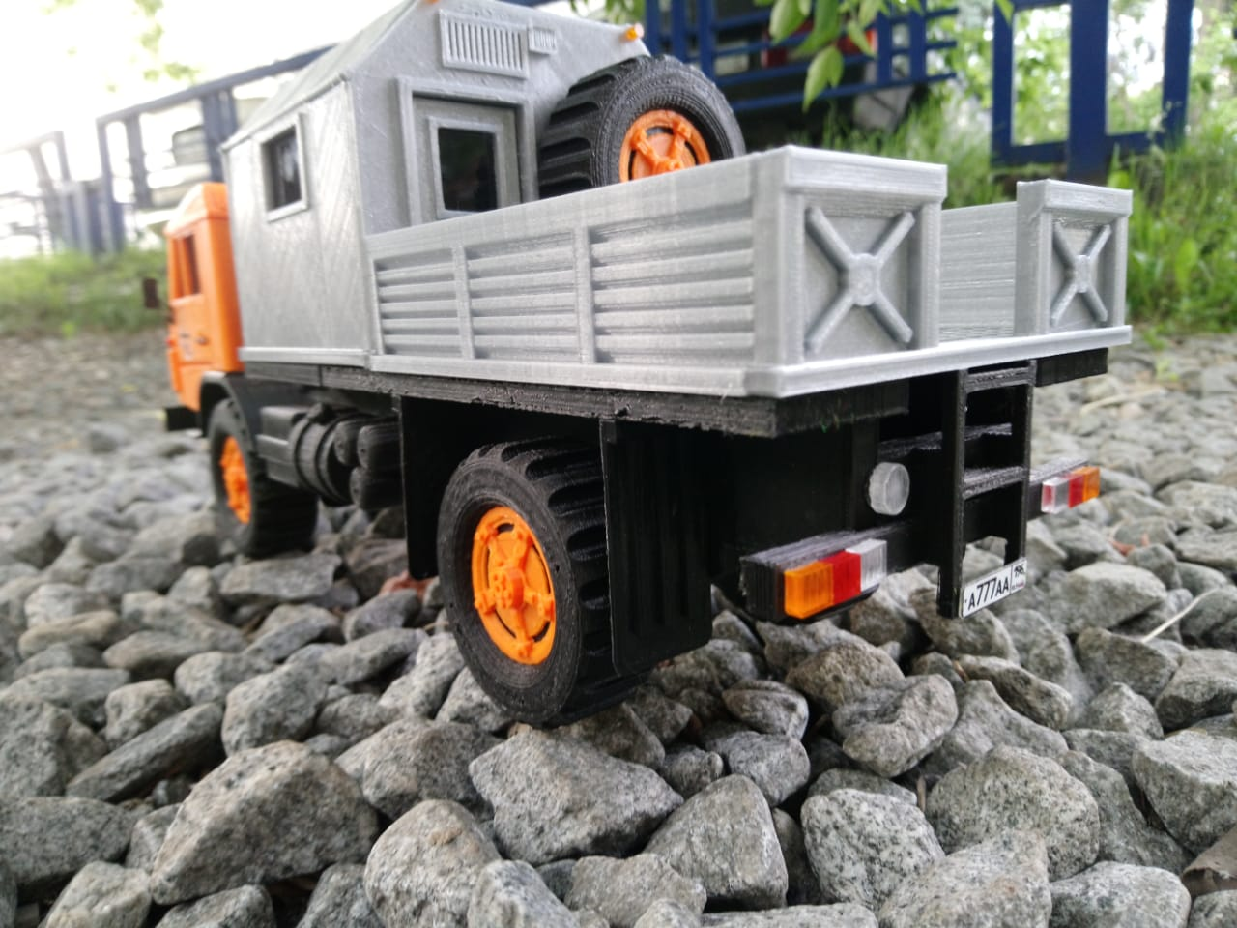
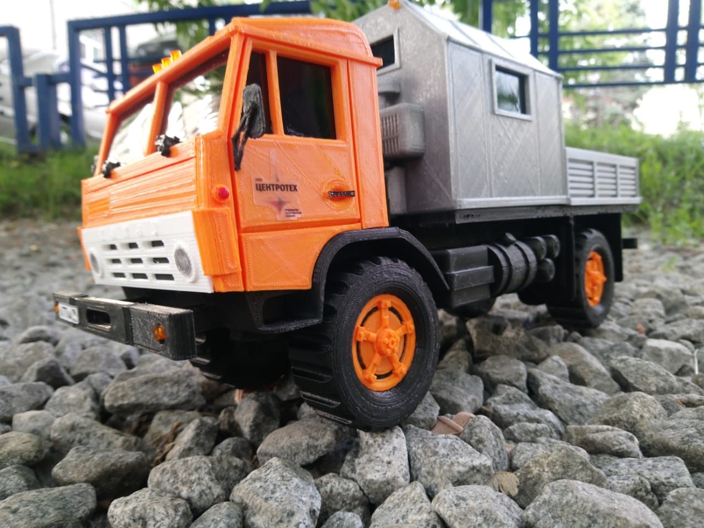
Методом 3D-печати изготовлена модель автомобиля КАМАЗ. Модель полностью построена по чертежам
The KAMAZ car model was made by 3D printing method. The model is fully built according to the drawings

Slide 5

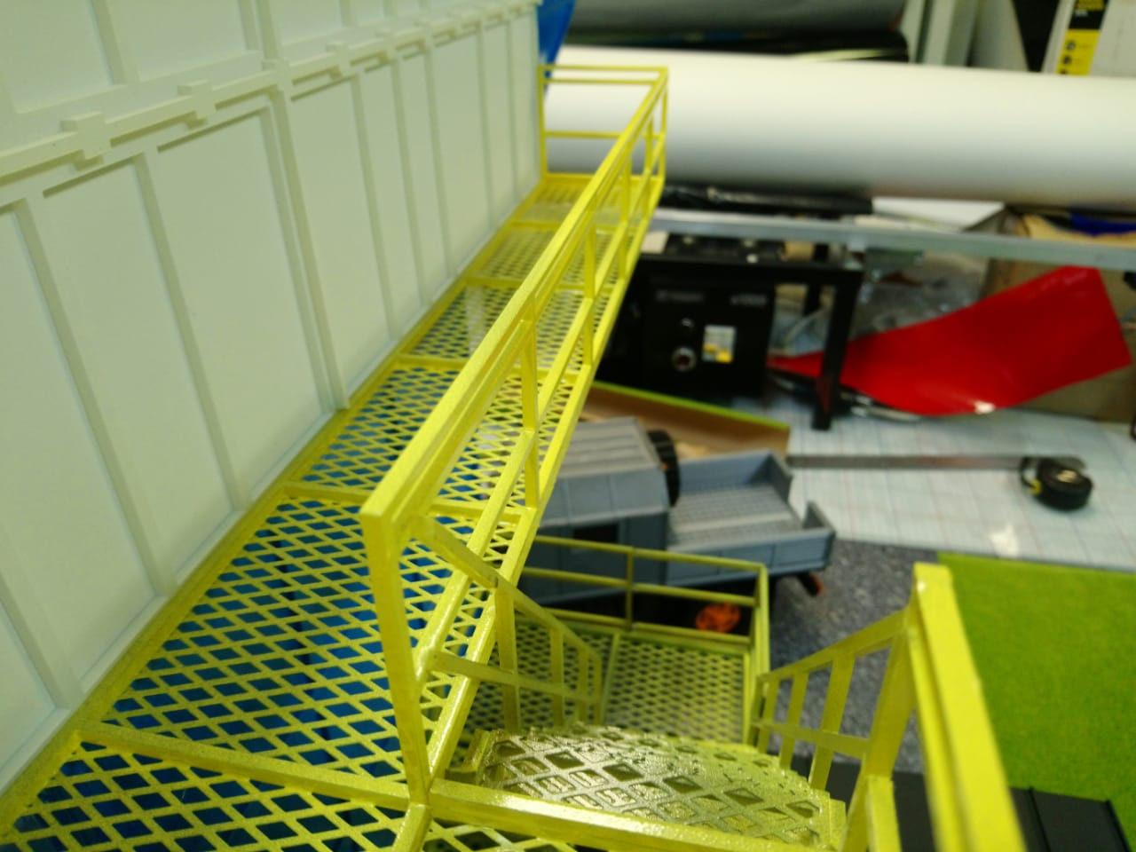
Макет характеризуется высокой степенью детализации, которая достигнута благодаря применению высокоточных станков
The layout is characterized by a high degree of detail, which is achieved through the use of high-precision machines

Slide 6
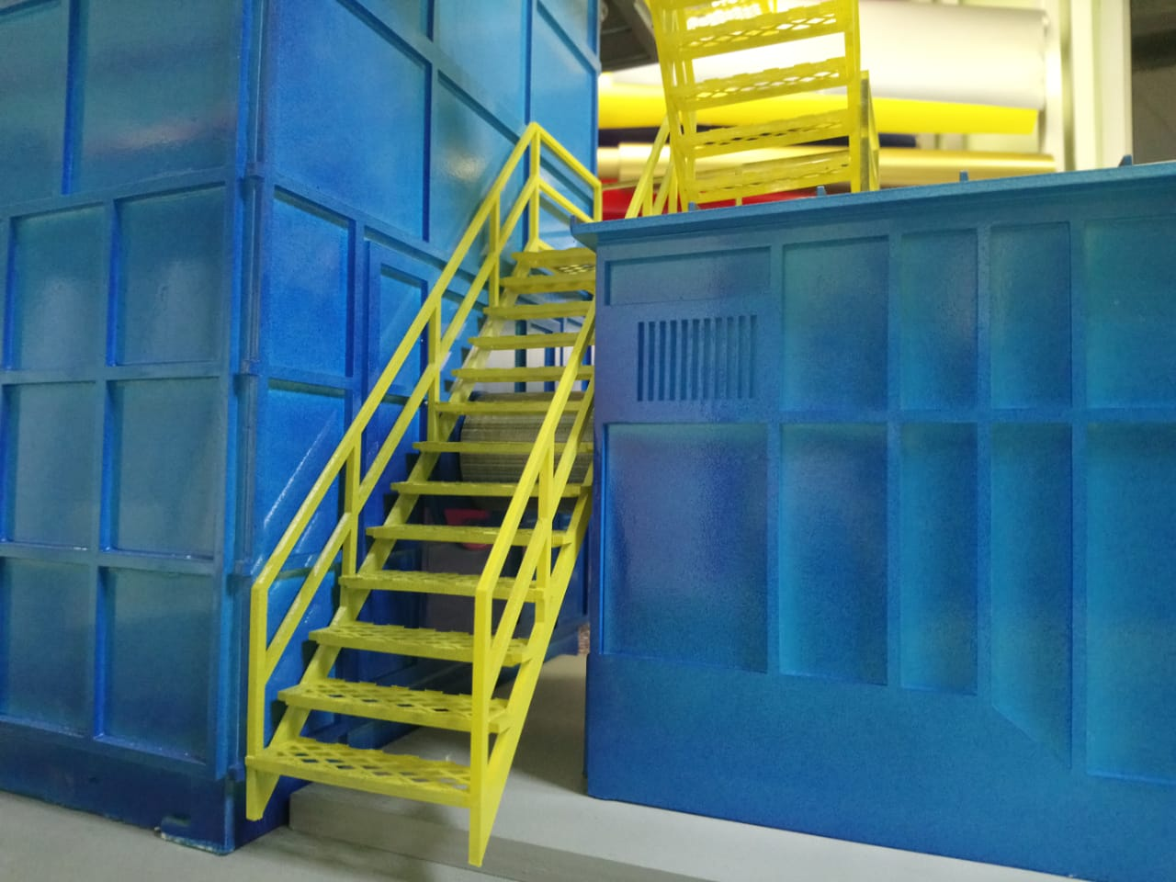
Высокая декоративность макета достигнута также за счет окраски акриловыми эмалями вручную, также акриловая эмаль обладает высокой степенью защиты макета.
High decorative layout is also achieved by painting acrylic enamel by hand, acrylic enamel has a high degree of protection of the layout.

Slide 7
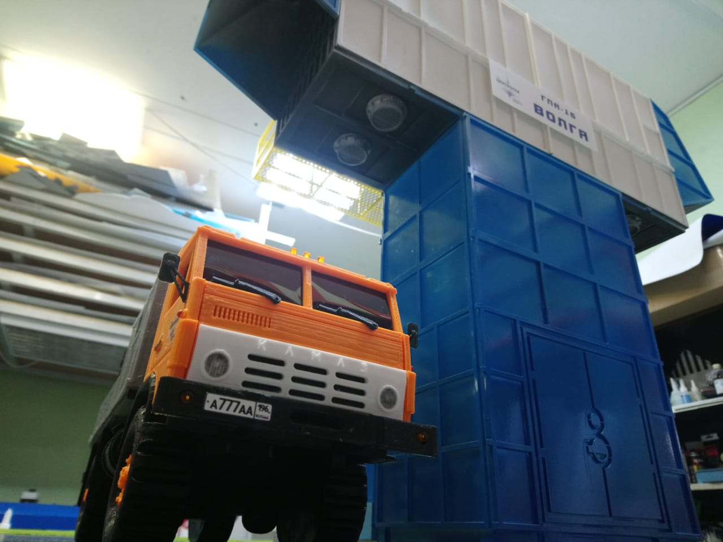
Стоимость макета – 95000 рублей. В стоимость входит также транспортный ящик с ручками для безопасной перевозки макета.
Срок изготовления макета – 20 рабочих дней.
Гарантия на макет – 1 год.
The cost of the layout-95000 rubles. The price also includes a transport box with handles for safe transportation of the layout. The production time of the model is 20 working days. Warranty on the layout-1 year.

Slide 8
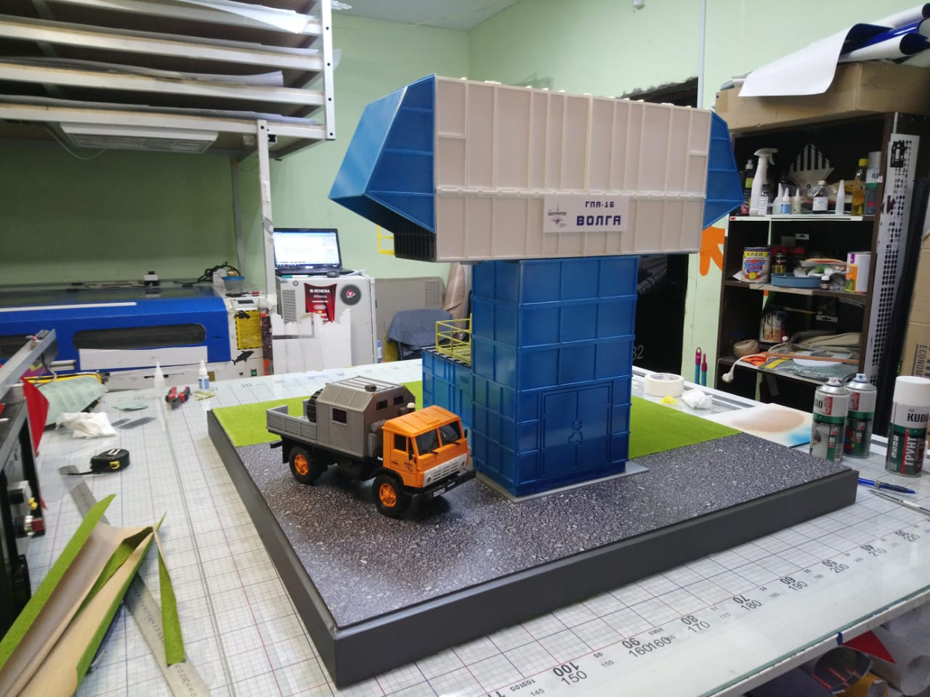

Макет изготовлен компанией ПРИНТ-УРАЛ,
Екатеринбург
zakaz@print-ural.ru
Телефон, WatsApp:
+7 (906) 803 68 28
The layout is made by PRINT-URAL,
Ekaterinburg
zakaz@print-ural.ru
Phone, WatsApp:
+7 (906) 803 68 28

